Slide 1


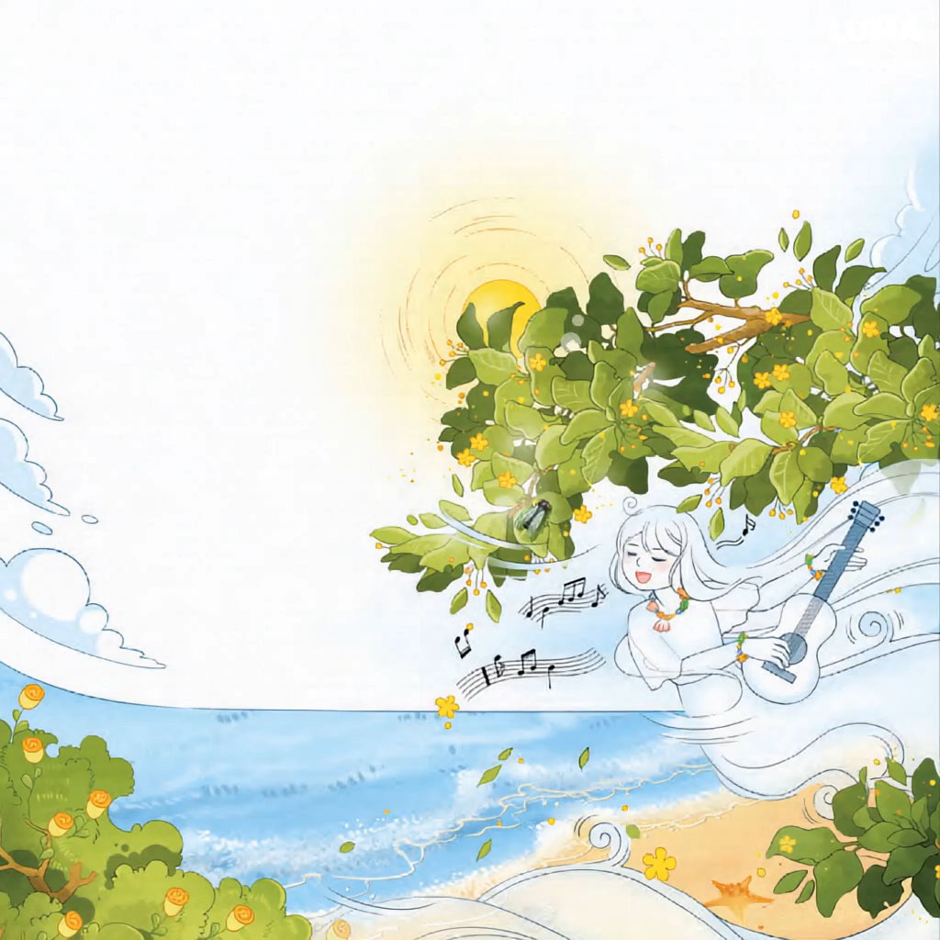

Thứ … ngày … tháng … năm …
Tiếng Việt
Tiếng Việt
Bài 7 – 2 tiết
Dáng hình ngọn gió
Dáng hình ngọn gió

Slide 2


- Trao đổi được về điểm thú vị của hình ảnh gió trong đoạn thơ.
– Nêu được phỏng đoán về nội dung bài đọc qua tên bài, hoạt động khởi động và tranh minh hoạ.
– Đọc trôi chảy bài đọc, ngắt nghỉ đúng dấu câu, đúng logic ngữ nghĩa, đúng mạch cảm xúc của bài thơ; trả lời được các câu hỏi tìm hiểu bài. Hiểu được nội dung của bài đọc: Những việc làm âm thầm của gió đã giúp ích bao điều cho cuộc sống này. Từ đó, rút ra được ý nghĩa: Ca ngợi những người ngày đêm âm thầm cống hiến công sức cho cộng đồng, quê hương, đất nước. Học thuộc lòng được bài thơ.
– Tìm đọc được một bài văn về một lễ hội, về mối quan hệ cộng đồng, viết được Nhật kí đọc sách và chia sẻ được với bạn về hình ảnh đẹp, câu văn sinh động.

Slide 3

Khởi động
Khởi động
Khởi động

Slide 4



Hình ảnh gió hiện lên trong đoạn thơ sau có gì thú vị?
Tôi tên là gió
Đi khắp mọi nơi
Công việc của tôi
Không bao giờ nghỉ
Tháng ngày chăm chỉ
Tôi dài hơn sông
Suốt đời mênh mông
Rộng hơn biển cả.
Xuân Quỳnh

Slide 5

Gió đi khắp nơi, làm việc chăm chỉ không nghỉ
THẢO LUẬN NHÓM ĐÔI

Slide 6
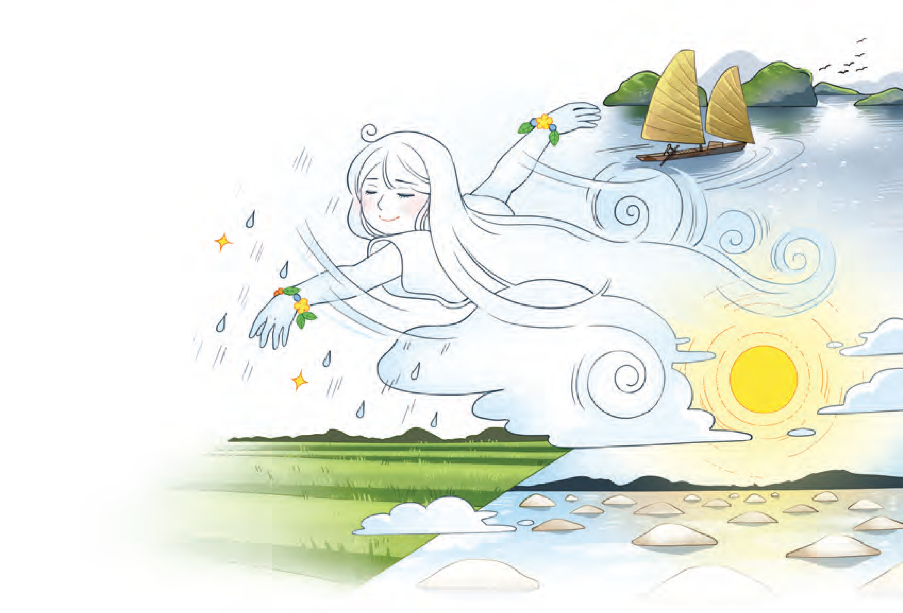


Slide 7






Mắt dõi
Tai nghe
Tay dò

Slide 8
Dáng hình ngọn gió
Bầu trời rộng thênh thang
Là căn nhà của gió
Chân trời như cửa ngỏ
Thả sức gió đi về.
Nghe lá cây rầm rì
Ấy là khi gió hát
Mặt biển sóng lao xao
Là gió đang dạo nhạc.
Những ngày hè oi bức
Cứ tưởng gió đi đâu
Gió nép vào vành nón
Quạt dịu trưa ve sầu.
Gió còn lượn lên cao
Vượt sông dài biển rộng
Cõng nước làm mưa rào
Cho xanh tươi đồng ruộng.

Slide 9
Gió còn lượn lên cao
Vượt sông dài biển rộng
Cõng nước làm mưa rào
Cho xanh tươi đồng ruộng.
Gió khô ô muối trắng
Gió đẩy cánh buồm đi
Gió chẳng bao giờ mệt!
Nhưng đố ai biết được
Hình dáng gió thế nào.
Đoàn Thị Lam Luyến

Slide 10


- Toàn bài đọc với giọng đọc trong sáng, tha thiết..
- Nhấn giọng ở những từ ngữ miêu tả hình ảnh, dáng vẻ, đặc điểm, hoạt động của các sự vật,…

Slide 11
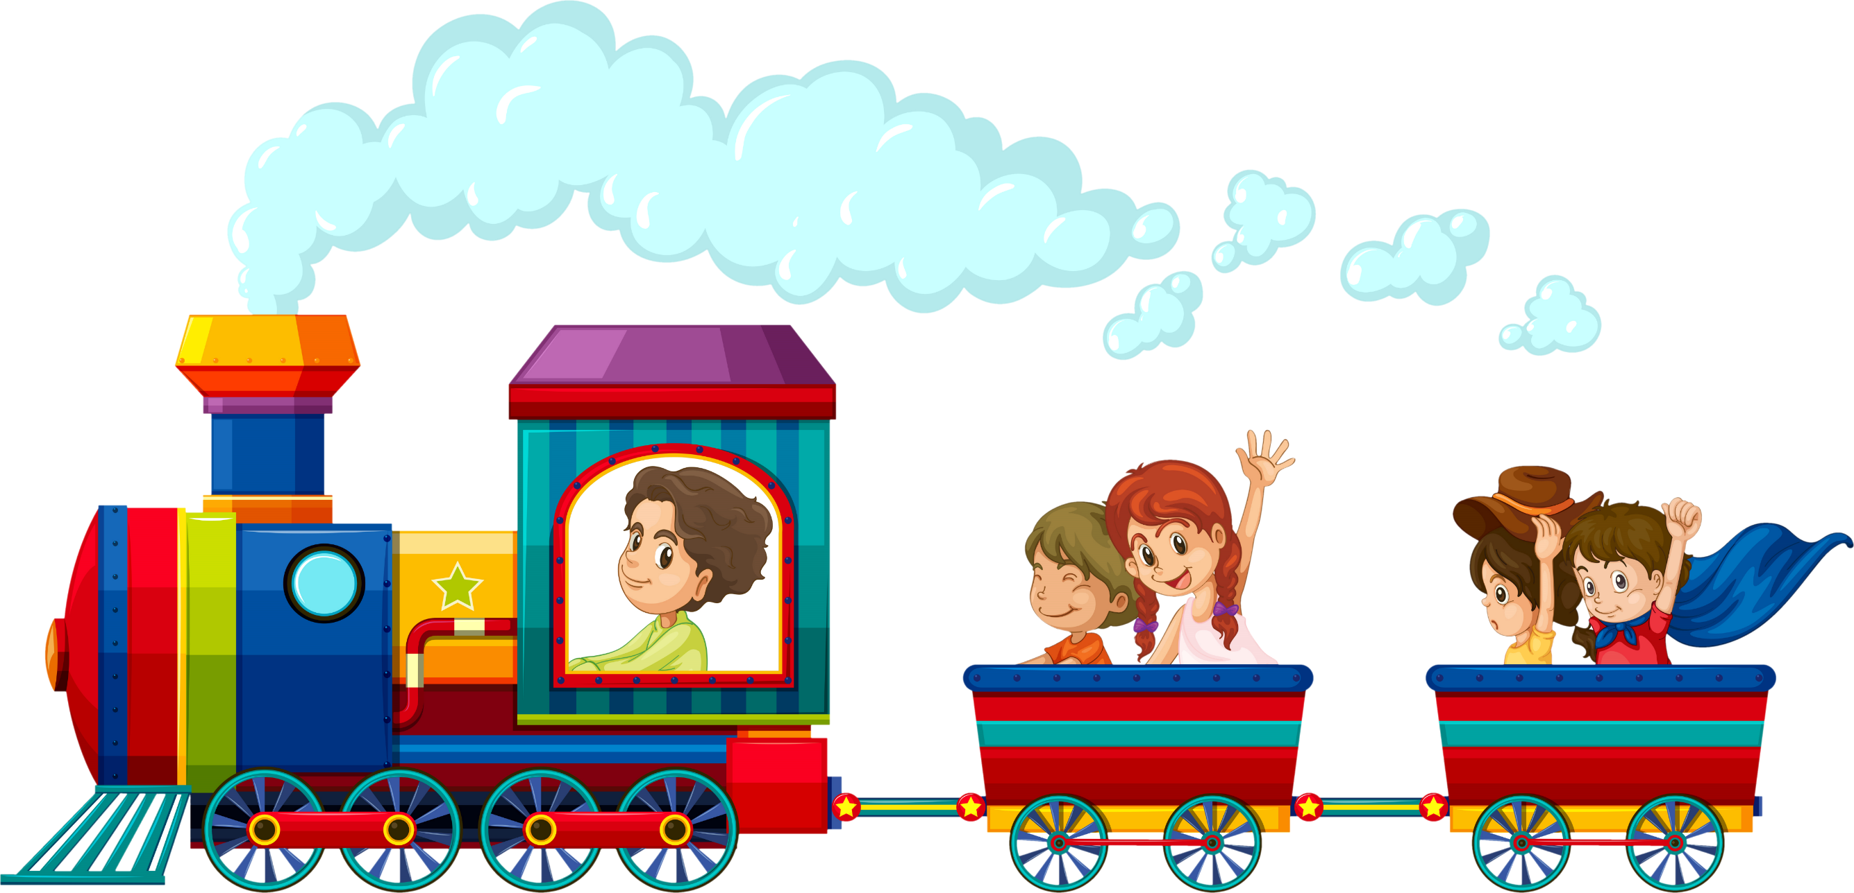
Bài tập đọc được chia làm mấy đoạn
Bài tập đọc được chia làm mấy đoạn?
Đoạn 1: Khổ thơ đầu.
Đoạn 2: Khổ thơ 2-3
Đoạn 3: Còn lại

Slide 12

ĐOẠN 1
Dáng hình ngọn gió
Bầu trời rộng thênh thang
Là căn nhà của gió
Chân trời như cửa ngỏ
Thả sức gió đi về.

Slide 13

ĐOẠN 2
Nghe lá cây rầm rì
Ấy là khi gió hát
Mặt biển sóng lao xao
Là gió đang dạo nhạc.
Những ngày hè oi bức
Cứ tưởng gió đi đâu
Gió nép vào vành nón
Quạt dịu trưa ve sầu.

Slide 14
ĐOẠN 3
Gió còn lượn lên cao
Vượt sông dài biển rộng
Cõng nước làm mưa rào
Cho xanh tươi đồng ruộng.
Gió khô ô muối trắng
Gió đẩy cánh buồm đi
Gió chẳng bao giờ mệt!
Nhưng đố ai biết được
Hình dáng gió thế nào.

Slide 15




Yêu cầu
Tiêu chí đánh giá
Phân công đọc theo đoạn.
Tất cả thành viên đều đọc.
Giải nghĩa từ cùng nhau.
1. Đọc đúng.
2. Đọc to rõ.
3. Ngắt nghỉ đúng nhịp thơ.

Slide 16



Tiêu chí đánh giá
1. Đọc đúng.
2. Đọc to rõ.
3. Ngắt nghỉ đúng nhịp thơ.

Slide 17




Slide 18
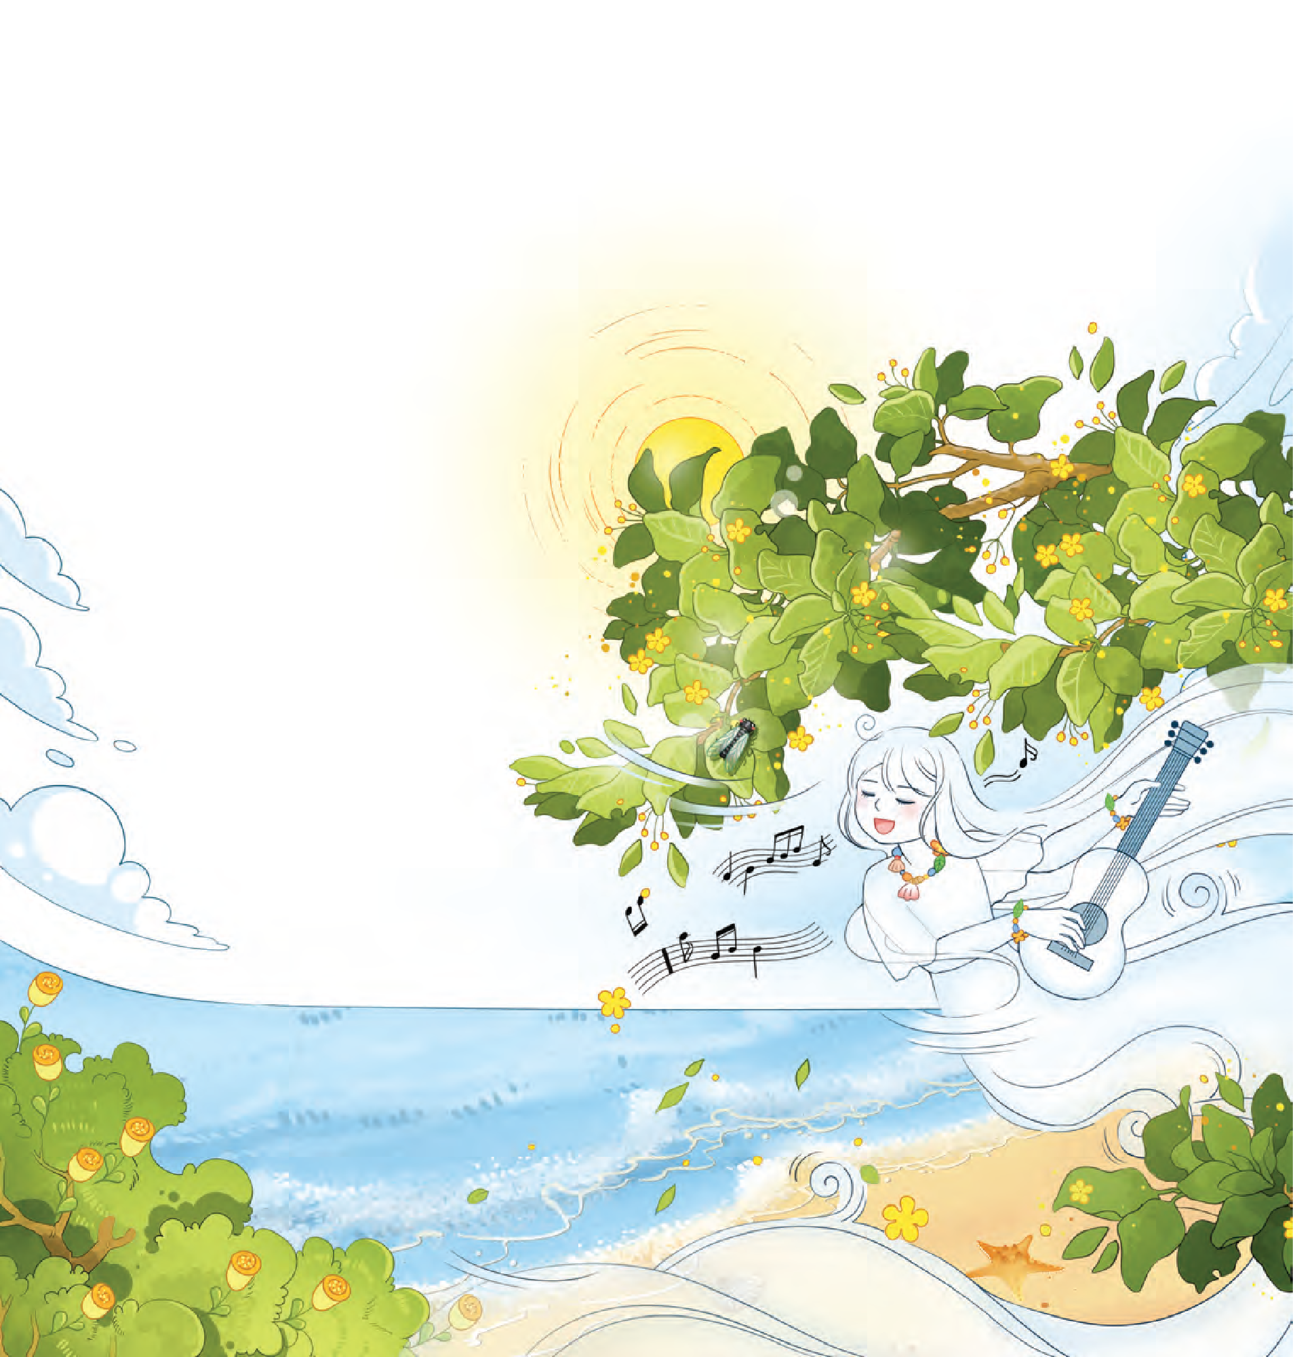


Slide 19





Hãy trả lời các câu hỏi để cùng chúng mình đi khám phá những vùng đất mới cùng gió xem ở đó có gì nhé!

Slide 20


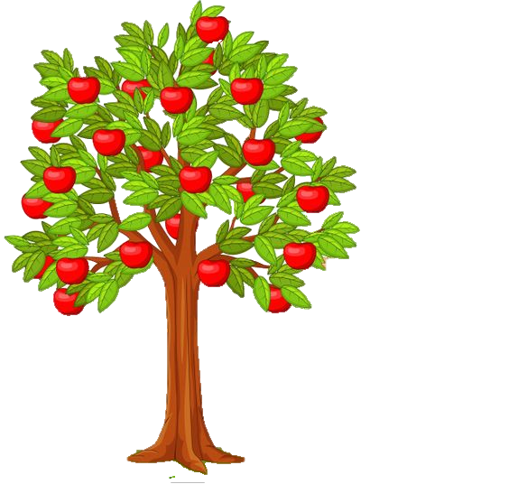

1. Trong khổ thơ đầu, căn nhà của gió được miêu tả bằng hình ảnh nào?
Bầu trời rộng thênh thang
Là căn nhà của gió
Chân trời như cửa ngỏ
Thả sức gió đi về.

Slide 21

1. Trong khổ thơ đầu, căn nhà của gió được miêu tả bằng hình ảnh nào?
Căn nhà của gió được miêu tả bằng hình ảnh “bầu trời rộng thênh thang”, “chân trời như cửa ngỏ”.

Slide 22

Miêu tả ngôi nhà của gió..

Slide 23
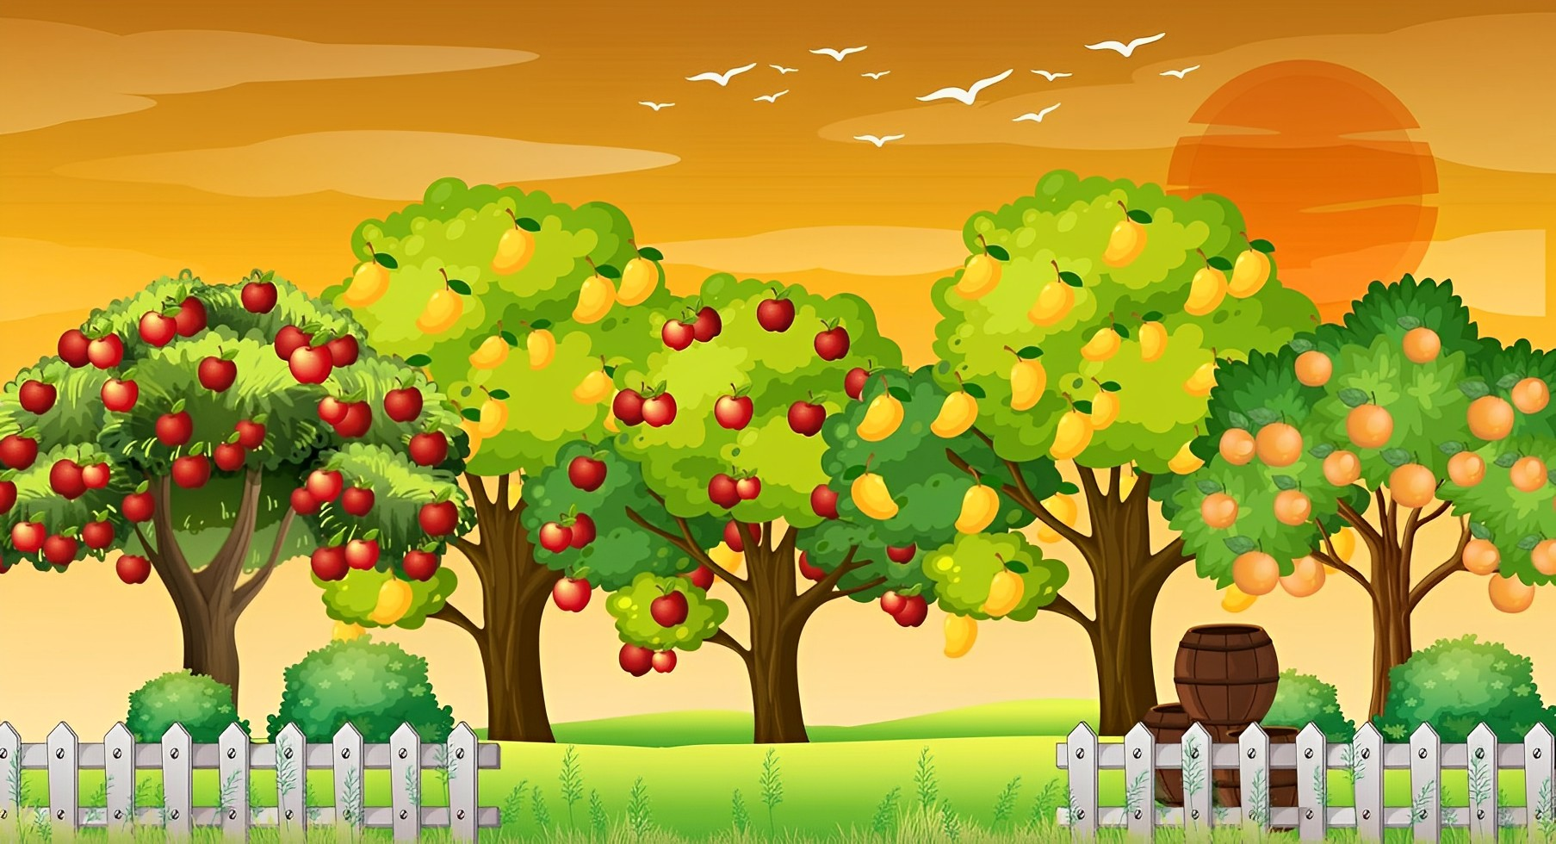

Chúng ta đã đến được vườn trái cây trĩu quả.

Slide 24
2. Nét đáng yêu của gió được thể hiện trong khổ thơ 2 và 3 như thế nào?
Nghe lá cây rầm rì
Ấy là khi gió hát
Mặt biển sóng lao xao
Là gió đang dạo nhạc.
Những ngày hè oi bức
Cứ tưởng gió đi đâu
Gió nép vào vành nón
Quạt dịu trưa ve sầu.
Nét đáng yêu của gió được thể hiện qua các hành động: Hát rầm rì trong vòm lá, dạo nhạc lao xao trên sóng biển, nép vào vành nón, quạt dịu những ngày hè oi bức.

Slide 25

Nét đáng yêu, hồn nhiên của gió.

Slide 26


Quao, ước gì có thể hái các vì sao để đúc thành ông mặt trời mới.

Slide 27
3. Nêu suy nghĩ, cảm nhận của em về những việc làm của gió được nhắc đến trong bài.
Gió luôn âm thầm làm việc, đem lại những điều có ích cho cuộc sống

Slide 28

Gió đem lại những điều có ích cho cuộc sống.

Slide 29

Thật tuyệt vời, đây là vùng đất bánh kẹo trong truyền thuyết.

Slide 30
4. Từ những hình ảnh nhân hoá trong bài thơ, nói 2 – 3 câu về gió theo hình dung của em.
Gió giống như một cô gái xinh đẹp và tài năng. Cô gái ấy biết đánh đàn, biết hát, biết làm dịu những trưa hè nắng nóng. Cô cũng luôn chăm chỉ làm những điều có ích cho cuộc sống

Slide 31

Chúng ta vừa tham quan một vài vùng đất cùng gió. Bây giờ phải về nhà rồi, các bạn hãy cố gắng học tập nhé.

Slide 32



Nội dung chính của bài đọc là gì?
Những việc làm âm thầm của gió đã giúp ích bao điều cho cuộc sống này.

Slide 33
Ý nghĩa của bài đọc là gì?
Ca ngợi những người ngày đêm âm thầm cống hiến công sức cho cộng đồng, quê hương, đất nước.

Slide 34


Slide 35

Nhắc lại nội dung của bài đọc
Những việc làm âm thầm của gió đã giúp ích bao điều cho cuộc sống này.

Slide 36
Nhắc lại ý nghĩa của bài đọc
Ca ngợi những người ngày đêm âm thầm cống hiến công sức cho cộng đồng, quê hương, đất nước.

Slide 37
- Toàn bài đọc với giọng đọc trong sáng, tha thiết..
- Nhấn giọng ở những từ ngữ miêu tả hình ảnh, dáng vẻ, đặc điểm, hoạt động của các sự vật,…

Slide 38


Những ngày hè/ oi bức/
Cứ tưởng/ gió đi đâu/
Gió/ nép vào vành nón/
Quạt dịu/ trưa ve sầu.//
Gió/ còn lượn lên cao/
Vượt sông dài/ biển rộng/
Cõng nước/ làm mưa rào/
Cho/ xanh tươi đồng ruộng.//
Gió/ khô ô muối trắng/
Gió/ đẩy cánh buồm đi/
Gió/ chẳng bao giờ mệt!//
Nhưng/ đố ai biết được/
Hình dáng gió/ thế nào.//

Slide 39
Yêu cầu
Tiêu chí đánh giá
Phân công đọc theo đoạn.
Tất cả thành viên đều đọc.
Giải nghĩa từ cùng nhau.
1. Đọc đúng.
2. Đọc to rõ.
3. Ngắt nghỉ đúng nhịp thơ.

Slide 40
Tiêu chí đánh giá
1. Đọc đúng.
2. Đọc to rõ.
3. Ngắt nghỉ đúng nhịp thơ.

Slide 42


Slide 43



Sinh hoạt câu lạc bộ đọc sách
Chủ điểm
“Cộng đồng gắn bó”

Slide 44



Tìm đọc truyện với chủ điểm “Cộng đồng gắn bó”
Viết Nhật kí đọc sách
Chia sẻ với bạn về Nhật kí đọc sách của em

Slide 45

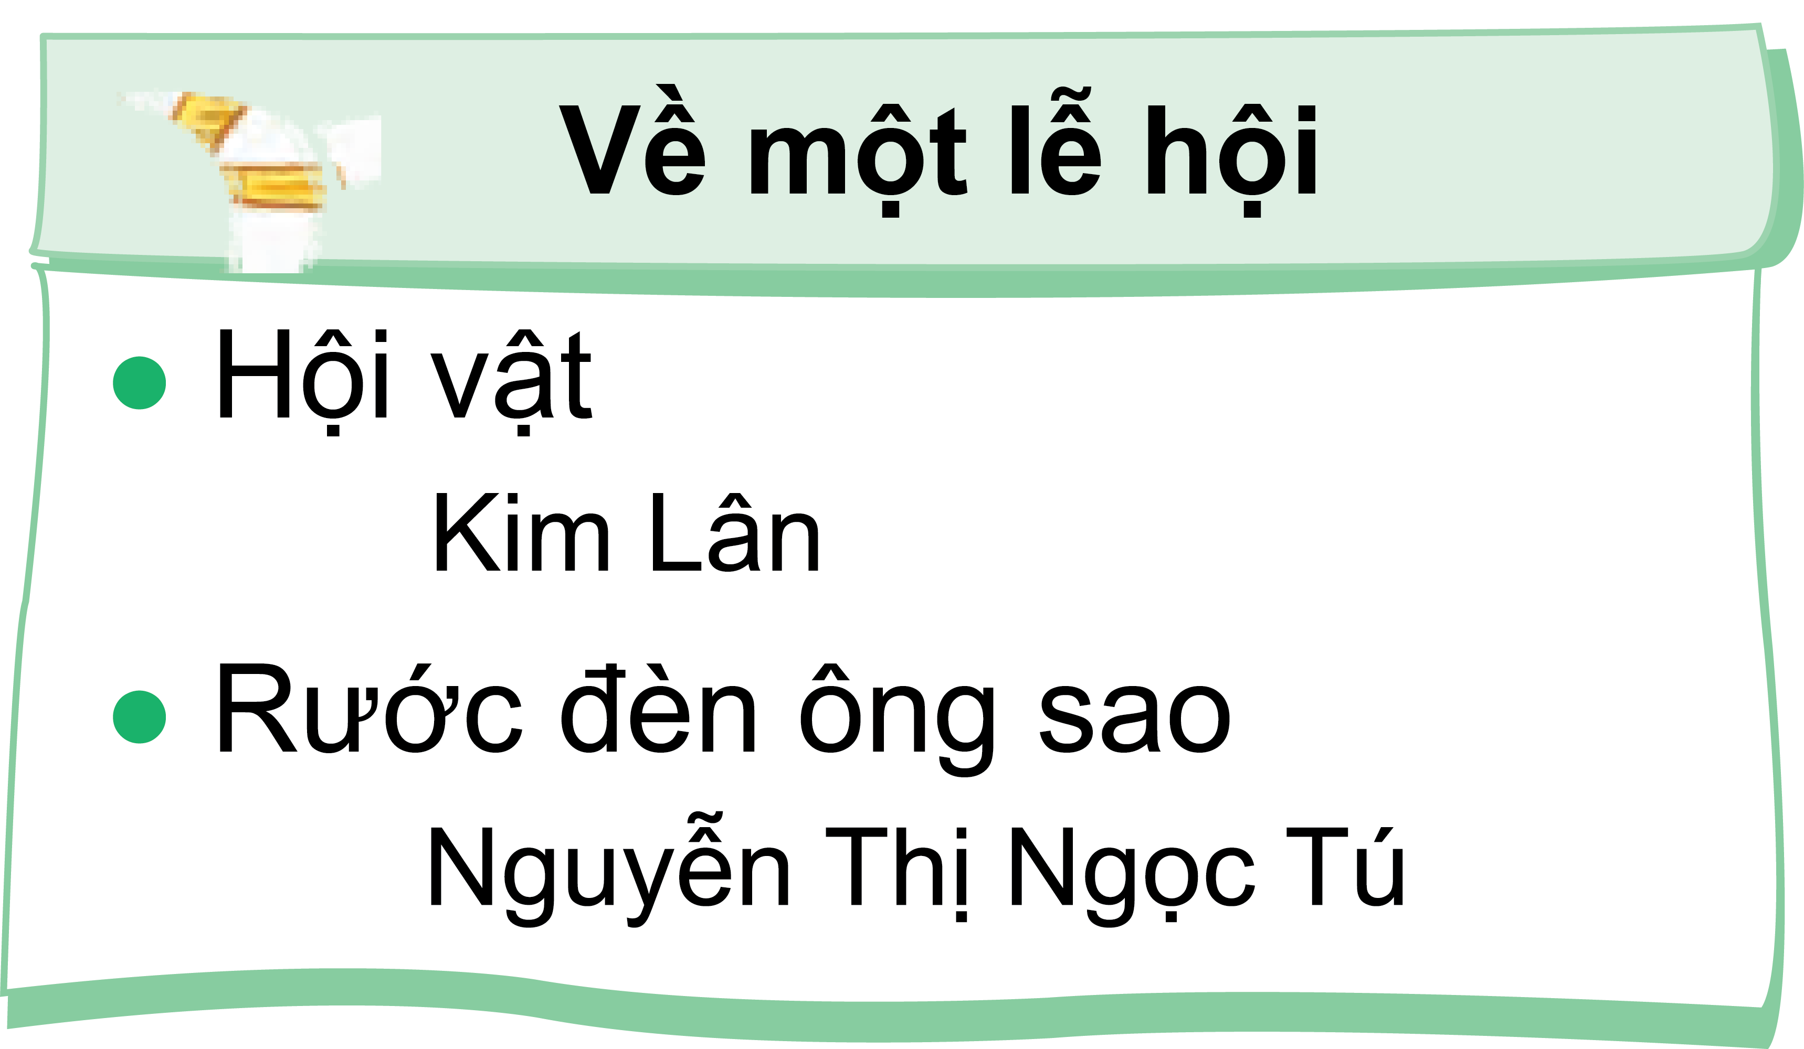
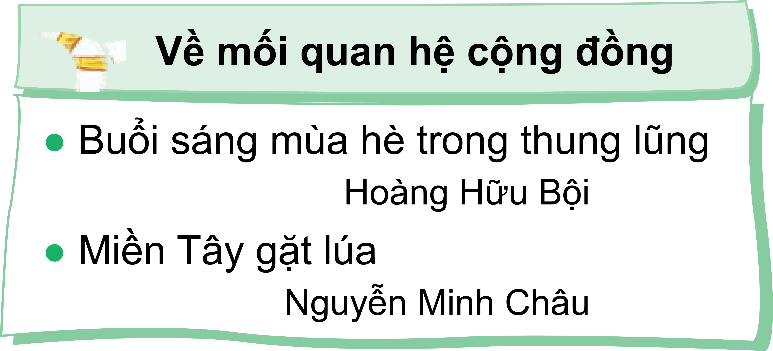
Tìm đọc truyện với chủ điểm “Cộng đồng gắn bó”
THI ĐUA ĐỌC TRƯỚC LÓP
?

Slide 46



Nhật kí đọc sách
Tên bài văn: ............................
Tác giả ............................
Hình ảnh đẹp
................................................
................................................
Câu văn sinh động
................................................
................................................

Slide 47

CÙNG CHIA SẺ

Slide 48


GV ĐIỀN VÀO ĐÂY
GV ĐIỀN VÀO ĐÂY
GV ĐIỀN VÀO ĐÂY
GV ĐIỀN VÀO ĐÂY

Slide 49
TẠM BIỆT VÀ HẸN GẶP LẠI
TẠM BIỆT VÀ HẸN GẶP LẠI

